Slide 1
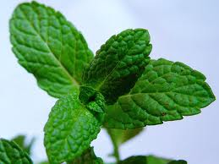
las plantas que curan
Son muchas las plantas que bien podemos usar en nuestra región y que podemos compartir.

Slide 2
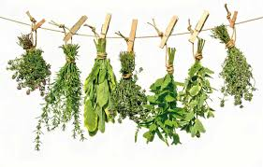
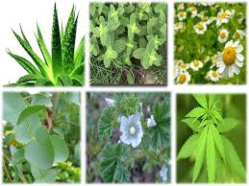
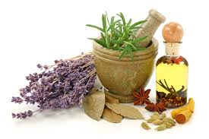
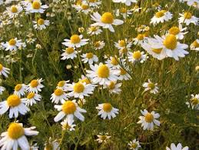
Unas plantas se usan como curativas otras como aromatizantes

Slide 3
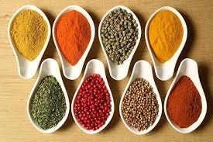
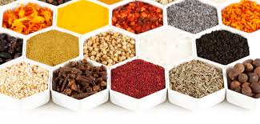
¿Qué son las plantas aromaticas?
Son plantas como principalmente su nombre lo indica dan una aroma además son excelentes condimentos finos

Slide 4
Usos condimentarios de las plantas aromáticas
En general no es mucha la gente que usa variedades de condimentos, mas cuando lo hacen son “premezclas” que se encuentran en el mercado. Muchos ignoran sus beneficiosos usos en la gastronomía y la salud.

Slide 5
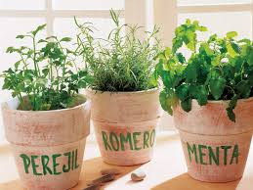
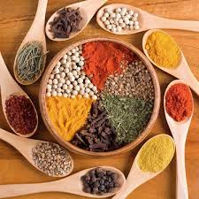
Diferenciación entre una especia y una planta
La planta aromática posee hojas , mientras que la especia solo posee mies duros en pocas palabras semillas
vs

Slide 6
Especias (propiedades condimentativas)
El uso de las especias nos ayudarán a resaltar y mejorar el sabor de sus alimentos y disminuir la cantidad de sal que agrega durante su preparación.
Son sanas y poseen propiedades curativas

Slide 7
Plantas aromáticas (propiedades condimentaría )
Dan un picante y delicioso sabor
Dan buen aliento cuando se comen solas (es decir antes o después de cada comida )

Slide 8
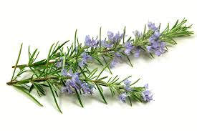
Plantas aromaticas ( propiedades curativas
La menta sirve para sanar quemaduras
El romero pone mas sano el cabello
Si tomas romero evitas el cáncer y el alzhéimer

Slide 9
Especias aromaticas ( propiedades curativas)
La canela, al poseer virtudes antibacteriales y antimicrobiales, ayuda a aliviar la incomodidad producida por la acidez. El cinamaldehído de la canela puede detener a bacterias como H. pylori, que se ha vinculado con úlceras
Según varias investigaciones de laboratorio realizadas, se ha podido detectar que el azafrán puede ser importante para combatir enfermedades como las cardiopatías y cáncer, quizá por su crocetina y los carotenoides que posee.

Slide 10
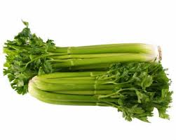
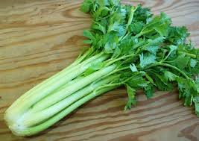
El apio es una planta que
se utiliza en la alimentación, preparado
Especialmente en ensaladas.
El apio medicinal cura la afonía
Neutraliza el exceso de acidez
del tubo digestivo, cura la afonía,
Posee propiedades tónicas,
Excitantes, antifebrifugas.

Slide 11
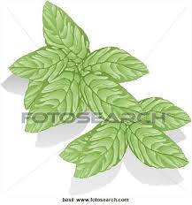
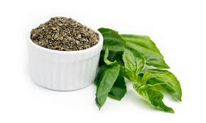
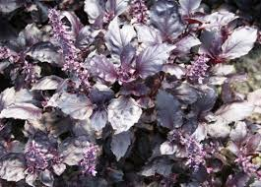
ALBAHACA se suele usar como condimento.
La infusión de sus hojas y flores alivia el dolor de cabeza, estimula y regula la menstruación.

Slide 12
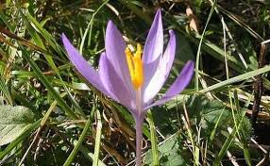
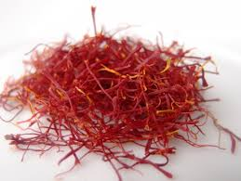
AZAFRAN
Las raíces se emplean para dar color a las comidas.
En las grandes industrias se usa como colorante para los quesos, mantequillas, margarinas.

Slide 13
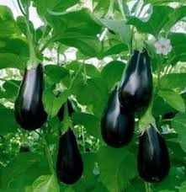
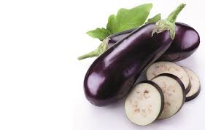
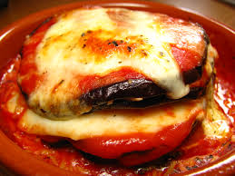
Berenjena: Posee todas las sustancias indispensables para el desarrollo del cuerpo.
Plato recomendado para los diabéticos, disminuye el colesterol, previene enfermedades de los riñones y se aconseja contra la embriaguez.

Slide 14
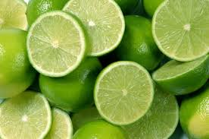
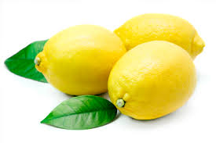
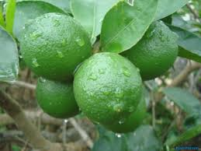
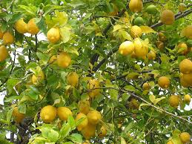
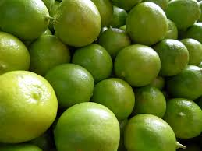
El Limón
Es mas medicamento que alimento, neutralizante de la acidez de la sangre, depurativo, fuente de vitamina C y P.
Fortalece el estomago, alivia el dolor de cabeza, el vértigo, mareos, combate las palpitaciones del corazón y muchas cosas mas

Slide 15
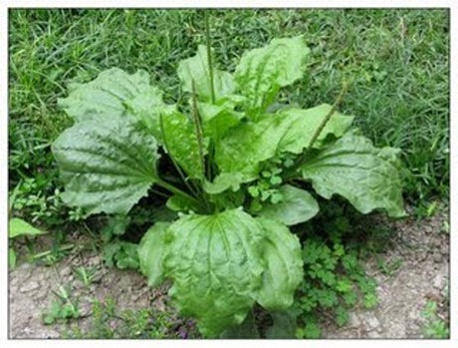
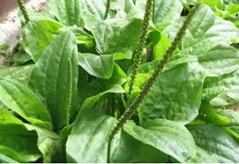
Llantén
Son muchas y variadas sus propiedades, las mas comunes: Flemas de pecho, intestino, riñones, vejiga.
Puede probarse el poder curativo del cáncer, tomando zumo de llantén

Slide 16
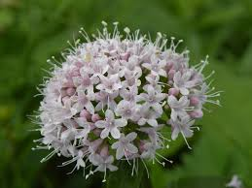
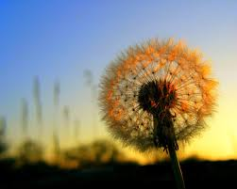
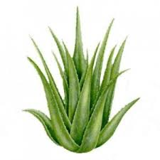
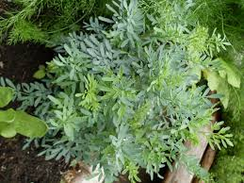
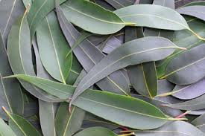

Slide 17
Son muchas mas las plantas que en nuestras regiones se encuentran y que presentan propiedades curativas, por lo que hemos decidido entregar a los estudiantes un espacio de terreno donde cada uno siembra de manera orgánica su planta medicinal y hace la investigación de sus usos, propiedades, y modo de utilización y luego comparten las experiencias.

